Slide 1
Qualidade de Serviço na Internet
Redes de Computadores II
IFCE
Notes:
<número>
A Internet de hoje oferece apenas Serviço Melhor Esforço. O tráfego é processsado tão depressa quanto possível, mas não dá garantias quanto à chegada de todo tráfego ao destino e ainda menos do tempo de entrega.
Com a rápida transformação da Internet numa infra-estrutura comercial surgiu a necessidade de se oferecer Qualidade de Serviço.
É óbvio que serão necessários diferentes níveis de qualidade de serviço Uma das classes ofereceria serviços Internet previsíveis para empresas que fazem negócio na Web. Estas companhias estão dispostas a pagar um determinado preço to tornar os seus serviços fiáveis e dar aos seus utilizadores de forma rápida o conteúdo dos seus sítios Web.Este serviço pode conter um único serviço ou ter vários ouro, prata e bronze com qualidade decrescente.
Outra classe de serviço disponibiliza baixo jitter e atraso para aplicações tal como telefone e videoconferência na Internet. Finalmente o serviço melhor esforço mantém para aqueles que apenas precisam de conectividade.

Slide 2
Materiais utilizados
Apresentação de Jim Kurose, Department of Computer Science, Univ.Massachusetts/Amherst
Networkers da Cisco.com
Apresentação de Paulo Carvalho e Solange Lima, DI, Univ. do Minho.
Apresentação de Luciana Bolan Frigo e Mário Lucio Roloff, BR
Notes:
<número>

Slide 3
Sumário
Introdução
Serviços Integrados
Problemas dos Serviços Integrados
Serviços Diferenciados
Notes:
<número>
Que mecanismos vão ser necessários para disponibilizar QoS é um ponto de discussão acesa. Uma opnião é que as fibras e o WDM (Wavelength Division Multiplexing) vão tornar a largura de banda abundante e barata de tal forma que a QoS estará disponível automaticamente. A contrária diz que independentemente da largura de banda disponível serão inventadas aplicações para consumi-la pelo que serão sempre necessários mecanismos para garanti-la.
Esta polémica está para além do objectivo da nossa aula. A constatação que é feita é que actualmente é necessária a existência de determinados mecanismos para disponibilizar QoS na Internet. Esta constatação é suportada pelo facto dos comutadores/encaminhadores de topo de gama dos diversos fabricantes disponibilizarem mecanismos para QoS.
O IETF já propos uma série de modelos de serviço e mecanismos para responder às necessidades do QoS. Destacam-se entre eles os Serviços Integrados/Reserva de Recursos, Serviços Diferenciados, MPLS, engenharia de tráfego e encaminhamento com restrições

Slide 4


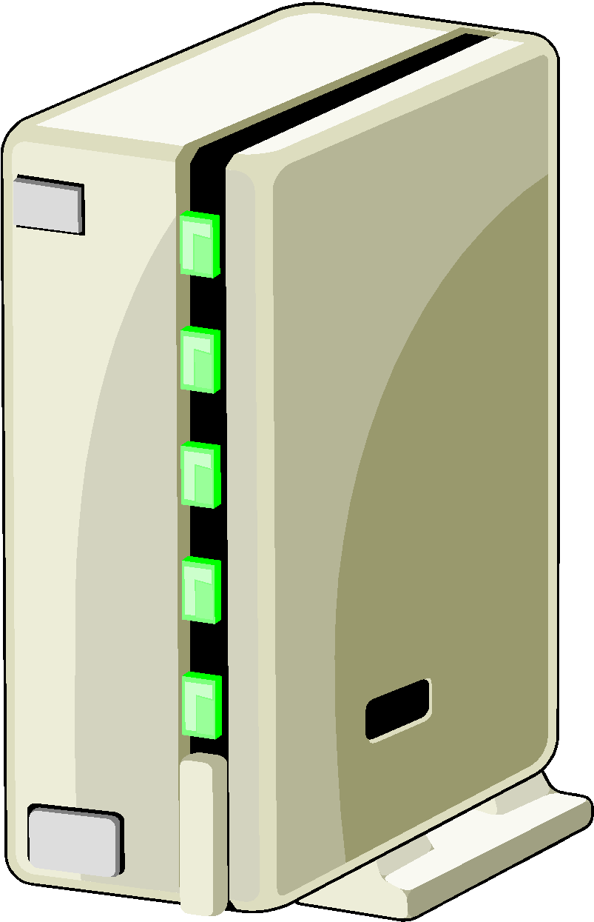



Qualidade de Serviço: o que é?
Aplicações multimídia: Vídeo e Áudio na Internet
QoS
A rede disponibiliza à aplicação o nível de desempenho necessário para o seu funcionamento .
Notes:
<número>

Slide 5
Requisitos de QoS para as Mídias Contínuas
Transmissões ao vivo e em demanda
Requisitos: entregar os dados de forma temporizada
  Atrasos fim-a-fim curtos para Multimídia Interativa
    i.e., Telefone sobre IP, Teleconferência., Mundos Virtuais, Simulação Interativa Distribuída
  Reconstituição contínua da mídia na chegada
    Variação limitada dos atrasos dos pacotes
Não necessidade de total confiabilidade
  Não é sempre necessária uma de fiabilidade de 100%
Notes:
<número>

Slide 6
O que acontece sem QoS?
Problemas:
Atraso excessivo: lacunas no áudio e vídeo transmitidos
Perdas excessivas
Sem QoS, as aplicações multimídia não funcionam
Notes:
<número>

Slide 7
Mudanças no tipo de tráfego de Aplicação
Multimedia
%
Dynamic WWW
2%
7%
100
7%
14%
Static WWW
16%
FTP and Telnet
80
27%
E-Mail and News
28%
23%
Other
60
15%
39%
23%
40
12%
18%
17%
20
17%
8%
13%
14%
0
* Source: The Yankee Group, 1996
1996
1998
2000
Notes:
<número>

Slide 8
Pergunta
Há quem defenda que os problemas de QoS podem ser resolvidos, aumentando a disponibilidade de largura de banda das linhas, de forma a que a limitação de largura de banda não constitua um problema. Qual é a sua opinião?
Notes:
<número>

Slide 9
Uma Resposta possível
Por mais largura de banda que se disponibilize vão existir novas aplicações que a tornam sempre um recursos crítico. Além disso, o problema que se coloca não é só a falta de largura de banda mas sobretudo a forma como ela é usada. Mecanismos com a qualidade de serviço permitem a utilização e compartilhamento racional de recursos e isso deve ser considerado.
Notes:
<número>

Slide 10
QoS: Por que que não temos?
QoS é uma preocupação desde os anos 80.
O que aconteceu desde aí?
  A Internet cresceu um milhão de vezes! Aplicações: WWW, Napster, …
A Internet é um grande sucesso !
Poque há progressos pouco significativos no QoS?
  Um monte de gente inteligente e competente trabalham nisso!
Por que o QoS é tão difícil?
Notes:
<número>

Slide 11

Por que o WWW é tão “simples”?
Servidor
WWW
browser
WWW
Concretizado em máquinas da periferia da rede
  “no topo da ” rede existente
  “complexidade na periferia”
  Sem mudanças no núcleo da rede
Notes:
<número>

Slide 12
Por que o QoS é difícil?
O núcleo da Internet atual disponibiliza um serviço “best effort”
  A congestão da rede causa atrasos, perdas
  Sem garantia de tempos de entrega
  Sem garantias nas perdas
Multimídia precisa que se consigam restrições nas perdas e tempos de entrega
“As diferenças nas restrições nos tempos de entrega e confiabilidade das comunicações em tempo real requerem a concepção de novos protocolos e arquiteturas
Mude a arquitetura do núcleo
Portanto...
Até que ponto
isto é verdade?
Notes:
<número>

Slide 13
Por que o QoS é difícil?:
Para fornecer garantias de desempenho nos atrasos e perdas:
Calcular a taxa de saída na sessão
Fornecidos o tráfego de entrada declarado e a disciplina de escalonamento
Precisa do tráfego de entrada da sessão
conhecendo o perfil de tráfego da aplicação
São necessários avanços fundamentados nesses
problemas complexos
Notes:
<número>

Slide 14
Fluxo de Tráfego
Sequência de pacotes com:
  Mesma máquina origem e destino
    Endereço IP
  Mesma aplicação origem e destino
    Portas de Protocolo (TCP ou UDP)
  Mesmos requisitos de QoS
Notes:
<número>

Slide 15
QoS vs CoS
Qualidade de Serviço (QoS)
  Traduz nível de desempenho pretendido
  Expressa por um conjunto de parâmetros
    Largura de Banda, atrasos (jitter), perdas
Classes de Serviço (CoS)
  Definem serviços com objectivos de QoS distintos
  Cada classe tem um nível de QoS associado e define um tratamento a receber pelos pacotes na rede
  Fluxos de tráfego classificados com base nos seus requisitos de QoS
Notes:
<número>

Slide 16
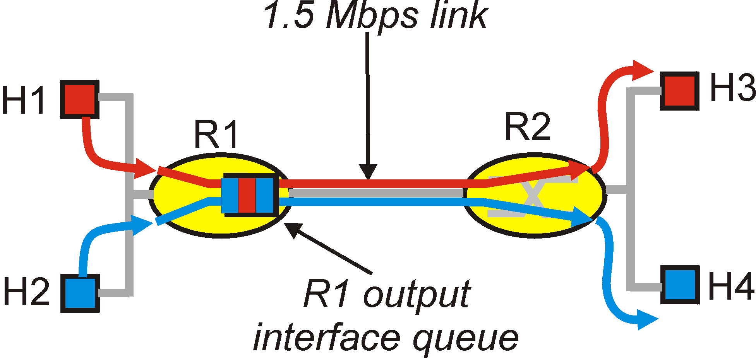
Princípios para garantir QOS(1)
Topologia simples para estudar compartilhamento e congestão
Notes:
<número>

Slide 17
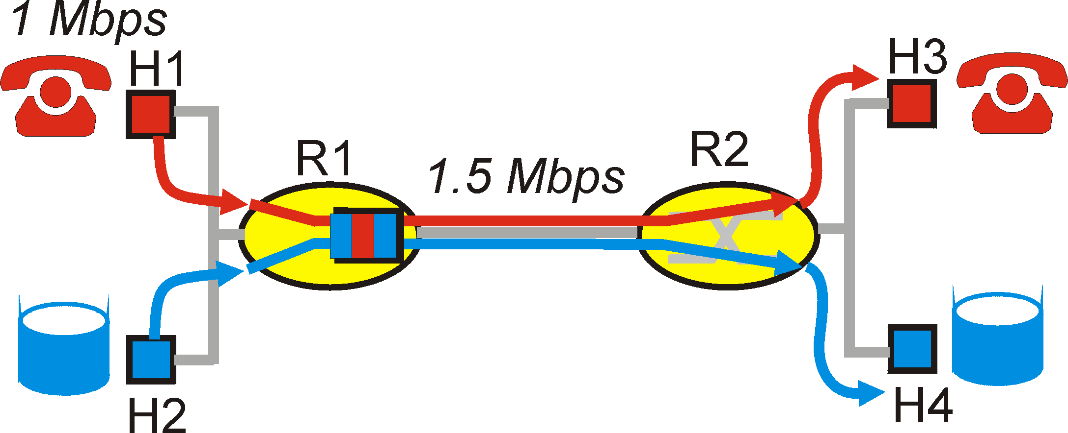
Princípios para garantir QOS(2)
Uma aplicação de telefone a 1Mbps e outra FTP dividem uma ligação a 1.5 Mbps.
    Tráfego FTP pode congestionar o roteador que descarta de pacotes áudio.
    Prioriza-se o audio relativamente ao FTP.
Princípio 1: é necessário marcar os pacotes para o roteador distinguir entre diferentes classes e de novas políticas para manipulação dos pacotes
Notes:
<número>

Slide 18
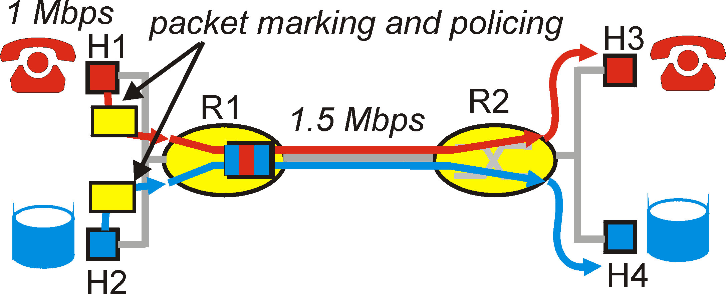
Princípios para garantir QOS(3)
Aplicações mal comportadas (O audio envia pacotes a um débito superior a 1 Mbps).
Princípio 2: isolar uma classe das restantes.
São necessários mecanismos para policiar das fontes. A marcação e policiamento deve ser feita na periferia da rede:
Notes:
<número>

Slide 19
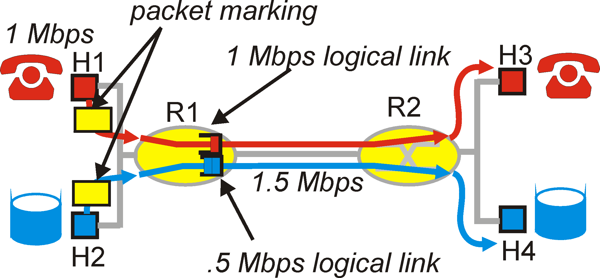
Princípios para garantir QOS(4)
Alternativa à marcação e ao policiamento: alocar uma porção da largura de banda à cada fluxo de aplicação; pode haver desperdício se um dos fluxos não usar a sua largura de banda
Princípio 3: O isolamento disponibilizado deve coexistir com uma utilização eficiente dos recursos
Notes:
<número>

Slide 20
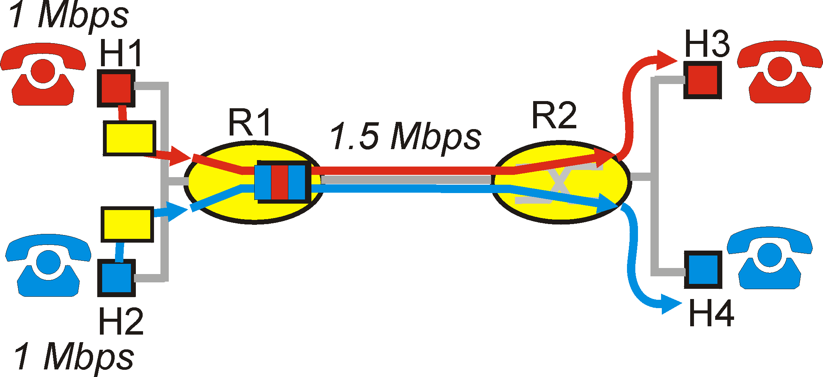
Princípios para garantir QOS(5)
Não é possivel suportar tráfego além da capacidade das ligações.
Princípio 4: É necessário um mecanismo de Controle de Admissão; o fluxo de aplicação declara as suas necessidades e a rede pode bloquear a comunicação por falta de recursos.
Notes:
<número>

Slide 21
Princípios para garantir QOS(6) Resumo
QoS para aplicações de Rede
  Classificação de pacotes
  Isolamento
    Escalonamento e policiamento
  Percentagem elevada de utilização de recursos
  Controle de Admissão
Notes:
<número>

Slide 22
Pergunta 1
O que é QoS e que parâmetros se pode medir?
Qualidade de serviço pode ser definida de várias formas.
diversas formas de avaliação da capacidade de rede para realizar tarefas.
oferecer um serviço de transferência adequado para satisfazer os requisitos das aplicações utilizadas.
A qualidade de serviço em redes IP, por exemplo, pode ser medida usando os seguintes parâmetros:
atraso na transferência,
variação no atraso da transferência,
erros na transferência,
percentagem de pacotes perdidos relativamente ao total de transferidos
e largura de banda
Notes:
<número>

Slide 23
Pergunta 2
Como é que o usuário percebe QoS?
disponibilidade do serviço
custo do serviço, já que os serviços de boa qualidade são normalmente mais caros.
tempo de resposta que é mais perceptível nos serviços interativos.
a probabilidade de falha ou de erro de serviço, uma vez garantido o seu correto funcionamento.
Notes:
<número>

Slide 24
Pergunta 3
Quais são os requisitos para introdução do QoS (se existirem)?
serviço de rede deve ser capaz de distinguir os diversos tipos de aplicações seja por classes ou individualmente e capaz de disponibilizar recursos (largura de banda, buffers, tempo de processamento) de acordo com as restrições de cada tipo de tráfego.
Isto significa que os roteadores devem ser capazes de tratar os fluxos (individualmente ou por classes) de forma diferenciada. Isto implica na existência de mecanismos de reserva de recursos, controle de admissão, marcação e policiamento de tráfego.
Notes:
<número>

Slide 25
Pergunta 4
Que problemas de segurança podem ser colocados através de QoS?
Alguém pode tentar “roubar” a largura de banda e os restantes recursos usados para fornecer qualidade de serviço injetando um grande número de falsos pacotes para a rede, inundando-a com tráfego.
Numa situação dessas, a Qualidade de Serviço para os usuários convencionais vai sofrer de Negação de Serviço[1] (Denial of Service).
[1] Denial of Service, na terminologia inglesa
Notes:
<número>

Slide 26
Modelos de Seviços Integrados (IntServ)
Filosofia
Sinalizar QoS é função da aplicação
Garantia de QoS é obtida com reserva prévia de recursos
Existe controle de admissão
Roteadores reservam recursos para fluxos específicos e mantêm informação sobre seu estado (hard-state)
Notes:
<número>

Slide 27
Modelos de Seviços Integrados
Grupos do IETF
IntServ Working Group
  Descrição da Arquitetura (RFC 1633)
  Tipos de Serviço (RFC 2211 e 2212)
RSVP Working Group
  Descrição do Protocolo (RFC 2205)
  RSVP no IntServ (RFC 2210)
Notes:
<número>

Slide 28
Serviços Integrados
Componentes
Protocolo de sinalização
  Reserva de recursos
Controle de Tráfego
  Controle de admissão
  Classificador
  Escalonador
Notes:
<número>

Slide 29
Serviços Integrados
Protocolo de reserva de recursos
Reserva dinâmica
Recebe da aplicação
  Especificação do fluxo
  Origem e destino(s)
Protocolo de controle
  Não transporta dados
  Ex: RSVP
Notes:
<número>

Slide 30
Serviços Integrados
Especificação do Fluxo
Define
  Características do fluxo de tráfego
    Taxa, tamanho de burst,...
  QoS necessário ao fluxo
Determina
  Reserva dum conjunto de recursos mínimo
    Largura de banda mínima
    Identificação do tráfego em conformidade ou não com a especificação
    Parametrização do Escalonador
Notes:
<número>

Slide 31
Modelo de Serviços Integrados
Escalonador de pacotes: gere o encaminhamento dos fluxos de dados, usando alguma política de filas
Classificador: coloca os pacotes que chegam em determinadas filas
Controle de admissão: implementa o algoritmo p/ verificar se um novo fluxo pode ter seu pedido de QoS atendido
Protocolo de reserva de recurso
Notes:
<número>

Slide 32
Síntese de operação do RSVP
Mensagem PATH especifica característica do tráfego
Encaminhadores do percurso expedem a mensagem e criam estado
Mensagem de RESV requisita recursos para o fluxo
Cada encaminhador do percurso
  Aceita o pedido de RESV reserva LB e buffer
    Regista informação do estado do fluxo
  Rejeita o pedido de RESV
    Envia mensagem de erro e termina processo de sinalização
Notes:
<número>

Slide 33


Sintese de Operação do RSVP
PATH
PATH
PATH
PATH
Largura de banda = X
Atraso máx = Y
Solicitação ok
O Roteador recebe a mensagem PATH e verifica se pode atendê-la.
Todos Roteadores suportam RSVP
PATH
Informar as características de tráfego da requisição do transmissor e sobre o caminho fim a fim entre eles.
Notes:
<número>

Slide 34
Sintese de Operação do RSVP
RESV
RESV
RESV
RESV
Usa o processo de controle de admissão para autenticar a solicitação e alocar os recursos necessários
O Roteador recebe a mensagem RESV
RESV
Faz a reserva de recurso de acordo com os parâmetros da PATH.
Notes:
<número>

Slide 35
QoS nos Serviços Integrados:
Modelos de Serviço [RFC 2211, RFC 2212]
Serviço de carga controlada:
“Qualidade de serviço bastante aproximada da QoS oferecida ao mesmo fluxo por um elemento de rede sem carga. “
Serviço garantido:
Pior caso na chegada de tráfego: leaky-bucket-policed source
Limite simples (prova-se matematicamente) no atraso [Parekh 1992, Cruz 1988]
Tráfego
de chegada
Taxa de chegada dos tokens, d
Tamanho do bucket, b
Taxa para o
fluxo, D
WFQ
D = b/D
max
Notes:
<número>

Slide 36

Serviços Integrados: garantias de QoS
Reserva de Recursos
  Estabelecimento de chamada, sinalização (RSVP)
  Declaração de tráfego, QoS
  Controle de Admissão por elemento de rede
request/
reply
  Escalonamento sensível ao QoS (ex. WFQ)
Notes:
<número>

Slide 37

1995/6: Todas peças do QoS no lugar
Modelos de serviço
Teoria necessária: escalonamento, política, desempenho
Protocolo de sinalização
Implementação de fabricantes
Ultimos anos: Pouco progresso relativo
Por que?
Notes:
<número>

Slide 38
Lição nº1: Escalabilidade das soluções
Soluções demonstradas a pequena escala podem não funcionar em grande escala:
  Sinalização por chamada: complexa?
      Pouco problemática em pequenas redes
      Um router numa rede de backbone modesto vê 250K fluxos/min
Desafio: disponibilizar QoS à larga escala
  Cada sessão usa múltiplos elementos
    Cada elemento manipula um grande nº de sessões
      Micro-análise detalhada não é possível
      Garantias estatísticas sobre o agregado?
Notes:
<número>

Slide 39

Lição nº2: Introduzir nova tecnologia no núcleo da rede é difícil !
Dificuldades similares com o IPv6 e multicast
Mudanças devem ser incrementais
  Problemas legais
  Base existente muito grande-> só com uma vitória por KO da nova tecnologia relativamente a todas as outras…
Notes:
<número>

Slide 40
Lição nº3: QoS via Alocação
Solução: resolver (minimizar) o problema com o sobre-dimensionamento de recursos
  Rede com “sobre-alocação”: torna extremamente raros grandes atrasos e perdas (perdas de QoS)
  Usada atualmente por: Sprint, AT&T
      Rede Sprint nos EUA: RTT< 70 ms; loss < 0.01%
  Outras razões para sobre-alocação:
    Uso da largura de banda cresce exponencialmente: ISP 6 meses à frente da curva
    Custos altos para mudar a tarifa fixa do best-effeort
  Efeito secundário(?): Utilização dos recursos longe do ótimo
Notes:
<número>

Slide 41
Lição nº3: QoS via Alocação
Desafios para investigação:
  Dimensionar e monitorar QoS via sobre-alocação
  Como realocar recursos com rapidez
  Comparar os custos da sobre-alocação versus QoS à medida
  Adaptatividade: simular os efeitos das falhas de QoS
Notes:
<número>

Slide 42
Lição nº4: A qualidade dum percurso é determinada pela pior ligação
Internet = rede de redes
  Uma solução fim a fim exige a cooperação de todas redes do percurso: difícil de conseguir!
  Uma única rede congestionada significa falha num percurso fim-a-fim
Questão: O conceito rede de redes é sinónimo de engarrafamento?
  Permitiu um grande crescimento e penetração da Internet
  Vantagem competitiva (fornecimento de QoS) quando há controle administrativo de todo o percurso.
Notes:
<número>

Slide 43
Serviços Diferenciados (DiffServ)
Filosofia
Definição de um pequeno número de classes de serviço
  Com requisitos de QoS associados
  Com filas de espera diferenciadas
Marcação e Classificação de tráfego em classes de serviço
Tratamento diferenciado dos pacotes
  De acordo com a classe
Notes:
<número>

Slide 44
Serviços Diferenciados
Grupos de Trabalho
IETF
  Descrição da arquitetura –RFC 2475
  Campo DS –RFC 2774
  PHBs – RFC 2397 2598
  Internet Drafts
TF-Tant
  Ambiente experimental de teste de arquitetura e de serviços
Notes:
<número>

Slide 45
Serviços Diferenciados
QoS na Internet para agregações de fluxos
  Sem estado para cada fluxo de dados
  Sem sinalização para cada nó
DS-Field
  Pacotes são marcados para receber serviços diferenciados nos Domínios DS
  Campo TOS do IPv4 ou Traffic Class do IPv6
  Identifica o PHB (Per-Hop Behavior)
  Valores do DS-Field são chamados de DSCP (DiffServ Code Point)
Notes:
<número>

Slide 46
Contratos e Serviços
SLA: Service Level Agreement
  Contrato de serviço bilateral
  Identifica perfil de tráfego (ex. r = 1 Mbps, b = 100 Kb)
Serviço: “tratamento global de um determinado subconjunto do tráfego de um utilizador dentro de um Domínio DS, ou fim a fim”
PHBs + Policy Rules = vários serviços
O grupo de trabalho da IETF não vai normalizar os serviços fim a fim (para os utilizadores)
Notes:
<número>

Slide 47
Contratos e serviços
Para obter serviços diferenciados
  Cliente pode ser outro ISP
  Aspectos técnicos do contrato
    Especificação de Nível de Serviço (Service Level Agreement –SLA)
    Especifica
      Serviços pretendidos
      Perfil de tráfego
      Propriedades temporais do tráfego
      Regras de condicionamento de tráfego
Notes:
<número>

Slide 48
Contrato de Serviço
Pode ser estático ou dinâmico
Determina no ISP
  Alocação do espaço em buffers
  Alocação de Largura de banda
    Como as várias aplicações partilham o SLA é da responsabilidade da fonte
Notes:
<número>

Slide 49
Especificação do Nível de Serviço
Parâmetros de Especificação de Serviços
  Âmbito: 1:1,1:N,...
  Identificação do Fluxo
  Descrição do tráfego
    Características do tráfego e parâmetros de conformidade
    Taxa de pico, parâmetros de token-bucket (b,r), MTU min/max
  Tratamento ao excesso
    Que fazer ao tráfego fora de perfil: descarte, remarcação,calibração?
  Desempenho: débito, atraso, perda, jitter
    Garantias qualitativas e quantitativas
  Temporização: activação/cancelamento do serviço
  Fiabilidade: tempo entre falhas
Notes:
<número>

Slide 50
Arquitetura de Serviços Diferenciados
Modelo Lógico
SLA: Service Level Agreement
Fonte
SLA
Destino
Domínio
SLA
SLA
SLA
SLA
Domínio
Domínio
Domínios proporcionam serviços especificados no SLA aos seus clientes
Notes:
<número>

Slide 51
Arquitetura de Serviços Diferenciados Modelo Físico
Política de tráfego nos roteadores de fronteira
Roteadores internos dão tratamento aos pacotes de acordo com o PHB indicado no DSCP
Notes:
<número>

Slide 52
Arquitetura de Serviços Diferenciados
Domínio DS
Mundo
Exterior
Nós
Interiores
Mundo
Exterior
Nós de
Fronteira
Nós de
Fronteira
SLA deve
ser
estabelecido
Nós
Interiores
SLA deve
ser
estabelecido
Efectua
Condicionamento
de Tráfego
Efectua
Condicionamento
de Tráfego
Pacotes são adicionados a
agregações de comportamento
(behavior aggregates - BA)
de acordo com o DS field
Notes:
<número>

Slide 53
Serviços Diferenciados
Roteadores de periferia:
Perfil de tráfego permitido ao utilizador
Marcação de pacotes
    Dentro do perfil
    Fora do perfil
Roteadores internos “stateless”
  Sem noção de sessão
  expedição: tráfego dentro do perfil tem prioridade sobre o fora de perfil
Notes:
<número>

Slide 54
Serviços Diferenciados
De acordo com as lições aprendidas?
complexidade (estado por fluxo) na periferia da rede
  leaky bucket marking
Roteadores de núcleo de alta velocidade
  1-bit determina o comportamento na expedição
Sobre-alocação de largura de banda para tráfego dentro do perfil e melhor esforço para tráfego fora do perfil
Notes:
<número>

Slide 55
Per-Hop Behavior (PHB)
Tratamento de expedição que os pacotes recebem nos Roteadores
Descreve o comportamento na expedição do tráfego agregado num nó DS
  Pacotes com o mesmo DCSP
Determina estratégia de alocação de recursos para construção de serviços diferenciados
É especificado em termos de
  Prioridade na obtenção de recursos (buffers, largura de banda) e características de tráfego (atraso, perdas)
É concretizado por mecanismos de
  Gestão de Filas (ex. RED)
  Escalonamento (ex. WFQ, CBQ,...)
Notes:
<número>

Slide 56
PHBs Normalizados
PHB EF (Expedited Forwarding) (RFC 2598)
  Expedição expresso (acelerada)
  Baixa perda, atraso e variação do atraso (jitter)
  Preferência total de encaminhamento
PHB AF (Assured Forwarding) (RFC 2597)
  Grupo de PHBs de expedição assegurada
  4 classes de serviços com 3 níveis de descarte
  Define tratamentos diferenciados aos pacotes, do tipo “melhor que o melhor esforço”
Notes:
<número>

Slide 57
PHB EF (Expedited Forwarding)
Serviço com elevada fiabilidade
    Baixa probablidade de perda
    Atraso e jitter reduzidos
    Largura de banda garantida
Condicionamento de tráfego da classe
    Débito máximo de chegada < débito mínimo de partida
Simula uma conexão ponto-a-ponto ou uma linha virtual fim-a-fim
Limitação de interferência com outros tráfegos
    Excedente de tráfego é rejeitado
    Serviço de acesso limitado
    Elevado custo
Notes:
<número>

Slide 58
PHB AF (Assured Forwarding)
Garantia de expedição
    Tráfego dentro do perfil tem grande probablidade
    Tráfego fora do perfil tem menor probablidade
Sem garantias de limite no atraso e jitter
Nível de garantia de expedição dum pacote depende de
    Recursos alocados à classe AF
    Carga actual da classe
    Prioridade de rejeição do pacote em situação de congestão
Notes:
<número>

Slide 59
PHB AF (Assured Forwarding)
4 classes AF independentes
  4 níveis de alocação de recursos (buffers e largura de banda)
  4 níveis de garantia de expedição
  3 níveis de precedência de rejeição por classe, em situação de congestão
Possibilidade de partilha de recursos entre diferentes classes AF
Notes:
<número>

Slide 60
Exemplos de Serviços
Serviço Premium (PHB EF)
  emulação de linha dedicada a uma taxa de pico especificada
Serviço Assegurado (PHB AF)
  a rede parece estar “levemente carregada” para tráfego em perfil especificado (taxa e rajada)
Serviço Olímpico (PHB AF)
  serviço “melhor” relativo a quem paga menos
  semelhante ao serviço assegurado, mas com três classes de serviços: ouro, prata e bronze
Notes:
<número>

Slide 61
Condicionamento de Tráfego(1)
Classificador: selecciona os pacotes dentro de um fluxo através do cabeçalho (BA e MF)
Medidor: mede o fluxo para verificar se está de acordo com o perfil de tráfego contratado (SLA)
Marcador: grava determinado padrão de bits no codepoint (DSCP)
Suavizador: atrasa tráfego fora do perfil, para torná-lo dentro do perfil
Notes:
<número>

Slide 62
Condicionamento de Tráfego(2)
Condicionador
Medidor
Pacotes
Classificador
Marcador
Suavizador/
Descartador
Nem todos os quatro elementos precisam estar presentes em todos os nós de fronteira
Notes:
<número>

Slide 63
Política de Tráfego
Objectivo
  Verificação ou condicionamento de tráfego
  Nos serviços diferenciados, corresponde a detectar o perfil de tráfego
    Remarcação ou descarte de tráfego fora de perfil
Mecanismos
  Sistema de créditos
  Medição contínua da taxa de transmissão
Notes:
<número>

Slide 64
Filas e Escalonamento(1)
Gestão de Filas
  Prestar serviços diferenciados envolve
    Colocar pacotes em filas diferentes para cumprir requisitos de QoS
  Mecanismos
    FIFO
    Filas com prioridade (Priority Queuing)
      Servir primeiro tráfego com prioridade
      Abordagem inicial para diferenciar tráfego
      Sobrecarga computacional quando concretizado com fila única
      Pode monopolizar recursos
Notes:
<número>

Slide 65
Filas e Escalonamento(2)
Gestão de Filas
  Filas baseadas em classes
      Class Based Queuing (CBQ)
      i filas com prioridades distintas
      x_{i} bytes de cada fila numa rotação
      Resolve o problema da negação de recursos do modelo anterior
  Filas ponderadas de acordo com a carga
      Weighted Fair Queuing (WFQ)
      Filas distintas com base na prioridade da fila e volume de tráfego
      Tempos de resposta previsíveis a utilizadores pesados e menos pesados
      Fluxos de baixo volume têm tratamento preferencial
      Fluxos de alto volume partilham a largura de banda restante
      Evita a starvation do buffer e da largura de banda
Notes:
<número>

Slide 66
Filas e Escalonamento (3)
Gestão de Filas: descarte de pacotes
  Objectivos
    Controlar o comprimento das filas de espera
    Evitar a congestão
      Descartar pacotes
      As fontes detectam perdas e abrandam a transmissão
  Mecanismos
    RED (Random Early Detection)
    RIO (Random Early Decetection with In and Out)
Notes:
<número>

Slide 67
Filas e Escalonamento (4)
  RED- Random Early Detection
    Descarta pacotes aleatoriamente
  RIO – Random Early Dectection with In and Out (RIO)
    Algoritmo RED distinto para pacotes dentro do perfil e fora de perfil
B
A
in
out
Sem descarte
Notes:
<número>

Slide 68
Calibrador de Tráfego
Traffic Shaper
Objectivos
    Controlar o volume e taxa de saída de tráfego
    DiffServ: Regulação de tráfego agregado de saída nos nós de egresso
Mecanismos utilizados
  Leaky-bucket
    Fluxo regular de saída (configurável, em bits/seg)
    Elimina explosões (bursts) de tráfego
    Ineficiente utilização de recursos
  Token-bucket
    Transmissão baseada na existência de tokens no bucket (enquanto houver tokens pode transmitir)
    Permite explosões de tráfego até um dado limite
Notes:
<número>

Slide 69
Controle de Admissão
Como gerenciar o nível de serviço contratado?
Como garantir que os recursos disponíveis não são ultrapassados?
  Controlar o tráfego que é admitido
  Garantir que o novo fluxo não prejudica os existentes
    Estratégias centralizadas e distribuídas
    Acções no domínio fonte ou no ISP
    Comunicação entre domínios
  Compromisso entre complexidade e grau de garantia
Notes:
<número>

Slide 70
Controle de admissão
Estratégia centralizada: Bandwidth Broker
Funções Intra-Domínio
  Gestão de Recursos do domínio
  Controle de admissão de fluxos
    Decisão local ou fim-a-fim
  Configuração de Sistemas
    Aplicar regras de classificação e condicionamento
Funções Inter-Domínio
  Comunicação com BBs doutros domínios
    Para processo de admissão e reservas fim-a-fim
    Protocolo de sinalização entre BBs de domínios diferentes
Notes:
<número>

Slide 71









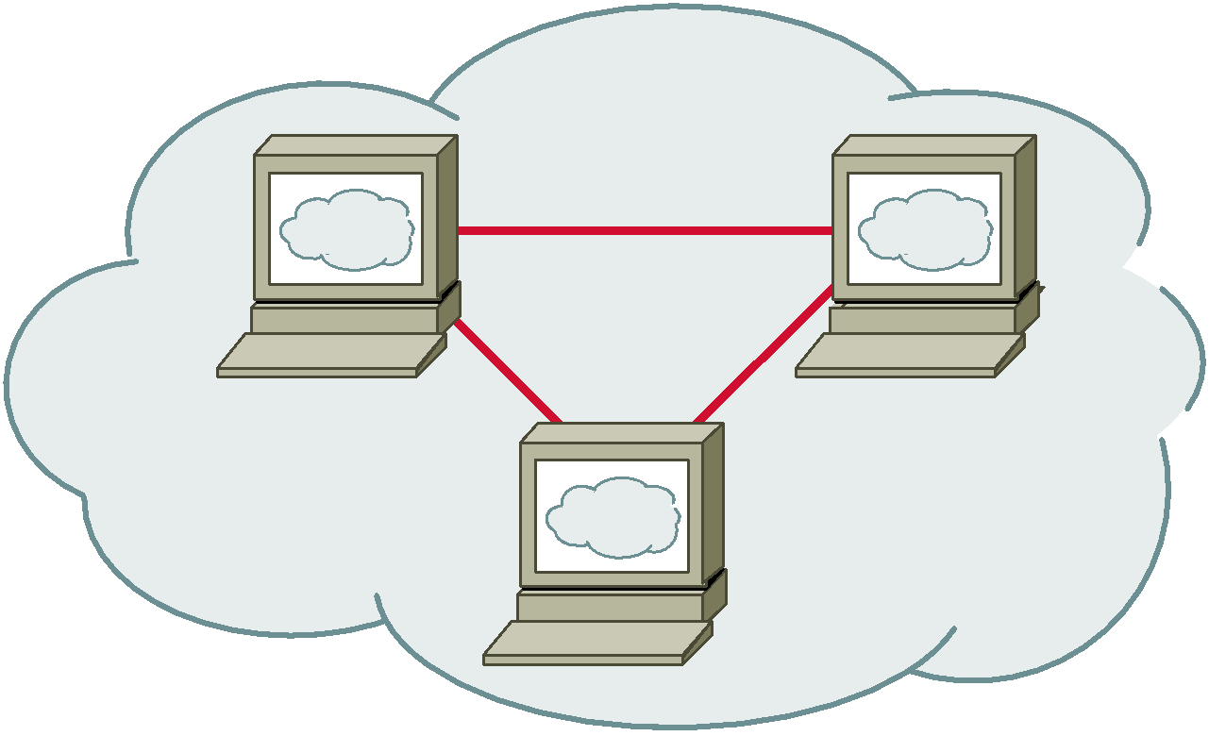
Modelo do Bandwidth Broker
Preciso de 64KBPS
No percurso
{7,11}
Preciso de
64KBPS
Para o
AS{11}
AS #7
AS #3
Preciso de
64 KBPS
no percurso
{3,7,11}
OK
Sessão RSVP
AS #1
AS #11
Notes:
<número>

Slide 72
Controle de admissão
Estratégias distribuídas
Controle de admissão nos extremos
  Extremos: hosts ou Roteadores de fronteira
  Decisão baseada em
    Medição activa do QoS (probing)
    Medição passiva do QoS (LB, atraso, perdas)
Controle de admissão em cada nó
  Em conformidade com estado da classe
Compromisso entre a complexidade e grau de garantia
Notes:
<número>

Slide 73
Alocação de Serviços e Recursos
Domínio Fonte
Partilha dos recursos e serviços do SLA entre máquinas e aplicações
  Opções
    Decisão dos hosts ou Roteadores de fronteira
      Com ou sem probing
    Decisão do BB
    Melhor Esforço
Notes:
<número>

Slide 74
Alocação de Serviços e Recursos
Domínio do Fornecedor de Serviço
Configuração dos Roteadores de fronteira
  Nível de serviço estático
    Alocação estática de recursos a cada cliente
  Nível de serviço dinâmico
    Alocação baseada em sinalização
      Ex: BB cliente comunica com BB do ISP
  Sem nível de serviço
    Best Effort provavelmente
Notes:
<número>

Slide 75
Comportamento por domínio
Per-Domain-Behaviour (PDB)
Tratamento da expedição dum agregado de tráfego no percurso dum domínio DS
  Influenciado pelos Roteadores de fronteira escolhidos
  Configuração de cada PHB
  Medição dos parâmetros permite
    Estabelecer SLA na fronteira do domínio DS
Notes:
<número>

Slide 76
Comportamento por domínio
Per-Domain-Behaviour (PDB)
  Especificações do IETF
    Virtual Wire PDB
      Tráfego agregado tratado ao nível de linha dedicada
    Assured Rate PDB
      Tráfego agregado com pequena probablidade de perda se a taxa for inferior a dado limite
    Bulk Handling PDB
      Tráfego agregado com baixa prioridade inferior ao melhor esforço
Notes:
<número>

Slide 77
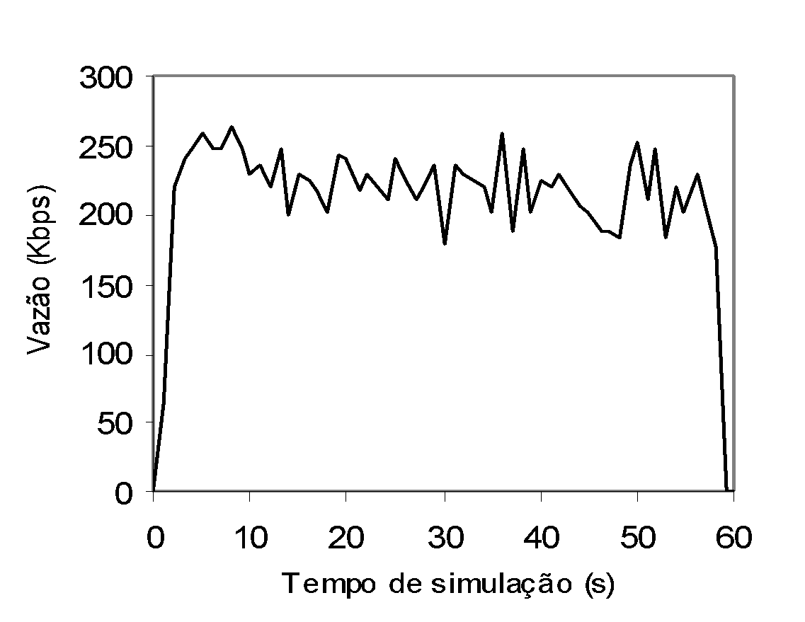
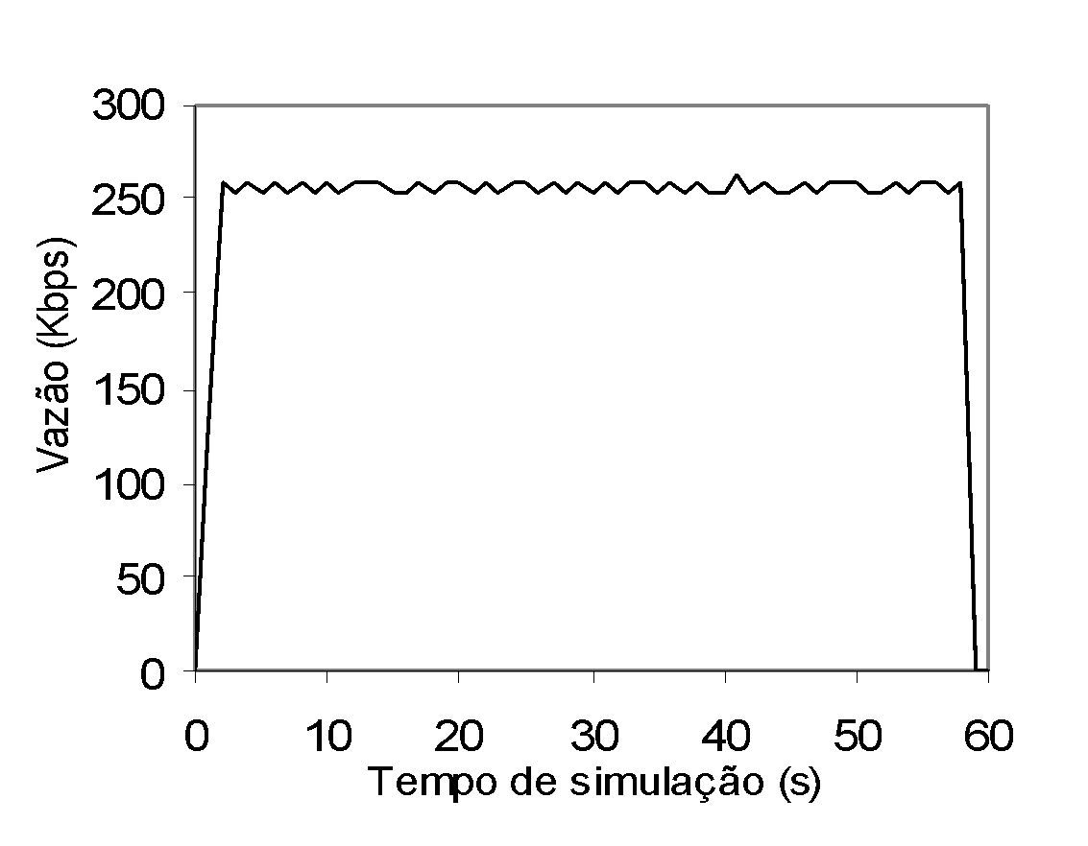
Simulação DiffServ
A) Sem DiffServ B) Com DiffServ
Taxa
Taxa
Notes:
<número>

Slide 78
Serviços Diferenciados: desafios
Agregação e desagregação de fluxos marcados
Aspectos fim-a-fim
  SLA’s inter-domínio
  bandwidth brokers
Monitorização, dimensionamento
  Quanto deve ser o sobre-dimensionamento ?
Protocolos de alto-nível, (i.e., TCP), desempenho da aplicação
SLA
Notes:
<número>

Slide 79
Diferenciados versus Integrados
Parâmetro de comparação | SD | SI
Escalabilidade | Melhor | Pior
Protocolo de sinalização | Sim | Não
Granularidade de alocação de recursos | Classe | fluxo
Informação de estado | O(classes) | O(fluxos)
Agregação de fluxos em classes | Sim | Prevista
Acções de Controle de tráfego | Periferia da rede | Toda a rede
Alteração na base instalada | Mínima | Grande
Implementação global | Acessível | Difícil
Garantia de QoS | Pior | Melhor
Notes:
<número>

Slide 80
Pergunta
Compare sucintamente o modelo dos serviços integrados e diferenciados usados para fornecer serviços de rede com QoS usando os seguintes parâmetros: escalabilidade, protocolo de sinalização, granularidade na alocação de recursos, manutenção de informação de estado, alteração da base instalada, nível de garantia de QoS.
Notes:
<número>

Slide 81
Resposta (1)
Os serviços integrados têm grande problemas de escala porque são orientados ao fluxo. O mesmo não acontece com os serviços diferenciados porque funcionam sim com fluxos agrupados em (poucas) classes. Nos serviços integrados a filosofia é a reserva por fluxo pelo que é necessário haver sinalização antes de cada ligação. No modelo de serviços diferenciados se houver algum dinamismo pode ser usada alguma sinalização mas de forma mais coordenada e não como condição prévia de estabelecimento de ligação ou de envio dos dados para a rede.
Notes:
<número>

Slide 82
Resposta(2)
Podemos dizer que no caso dos serviços diferenciados a alocação de recursos é feita por classe enquanto nos integrados é feita por fluxo pelo que é necessário manter informação de estado por cada fluxo. No caso dos serviços diferenciados só há que manter contabilidade dos recursos usados por classe.
Relativamente à base instalada, ao contrário dos serviços integrados os serviços diferenciados precisam de poucas modificações no núcleo da rede já que as funcionalidades mais complexas são colocadas na periferia.
Os serviços integrados naturalmente oferecem um nível de garantia de QoS bastante superior.
Notes:
<número>

